Slide 1
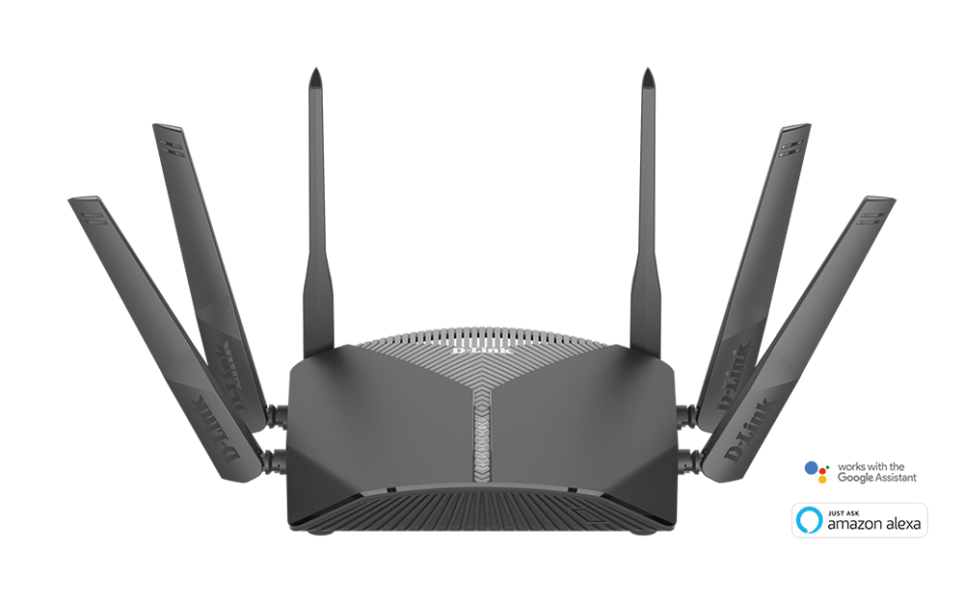
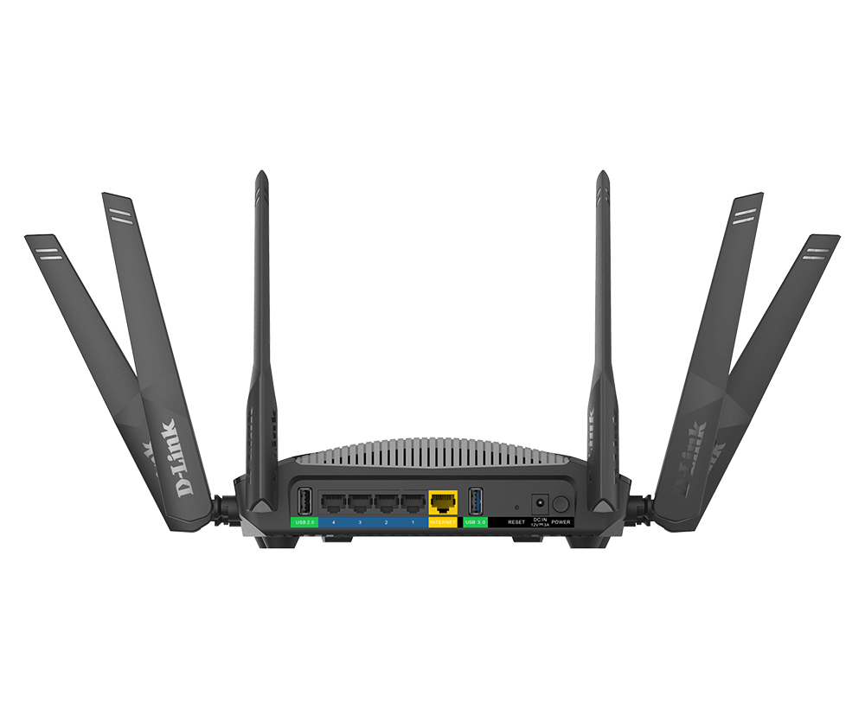
Roteador DIR 3040
Fabricante: D-Link
Espicificações de Hardware:
Processador Dual-Core 880MHz; SDRAM 256MB; Flash 128M
Interfaces físicas e Wi-Fi:
4 portas LAN 10/100/1000Mbps;
1 Porta WAN 10/100/1000Mbps;
1 Porta USB 2.0;
1 Porta USB 3.0;
WPS;
Wi-fi 802.11ac/n/g/a/b;
Frequência 2.4GHz e 5 GHz
Segurança:
WPA / WPA2 / WPS/ VPN; Controle dos pais; Filtro de sites; Firewall IPV4 e IPV6
Mais Informações: Aplicativo D-link Android/IOS; Rotas Estaticas; Suporta IPV4 e IPV6

Slide 2
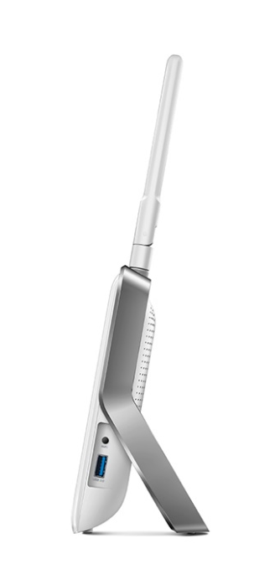
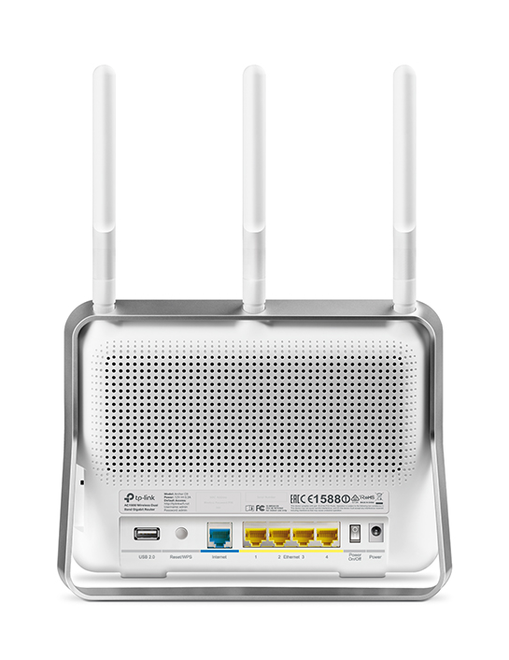
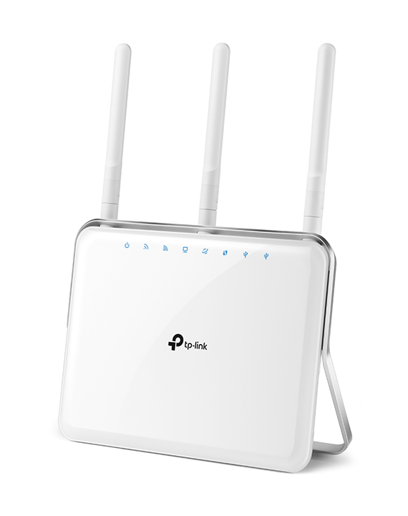
Roteador Archer C9 V5
Fabricante: TP-Link
Espicificações de Hardware:
Processador de 1.8GHz 64bit Quad-core
Interfaces físicas e Wi-Fi:
4 portas LAN Gigabit e 1 porta WAN Gigabit; 1 porta USB 3.0 e 1 porta USB 2.0; Wi-fi 802.11ac/n/a 5GHz, 802.11n/b/g 2.4GHz
Segurança:
WPA/ WPA2/ WEP/ VPN; App block; Time Limit
Outras informações: FTP server; Apple time Machine; Media Server; Samba Server: Suporta IPV4 e IPV6

Slide 3
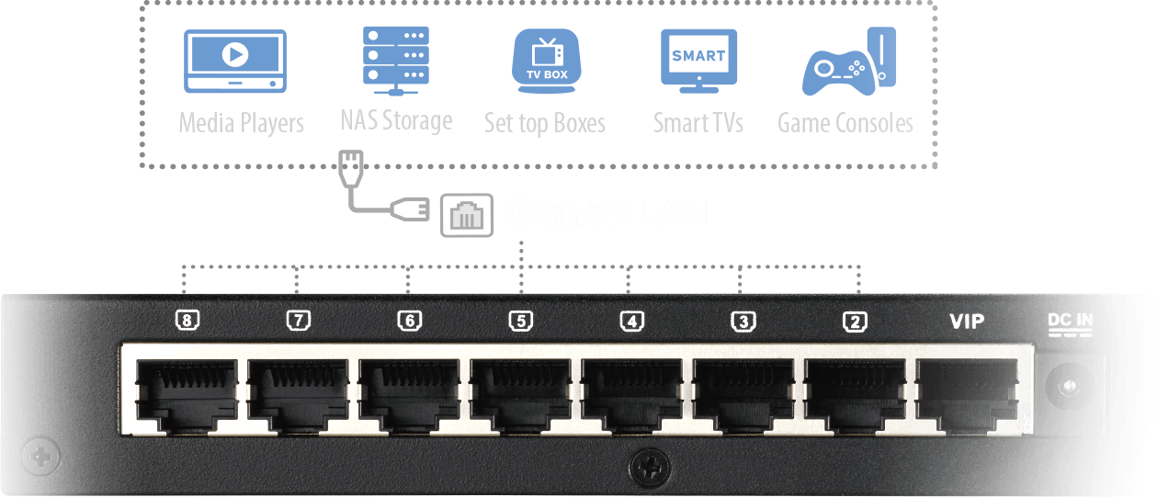
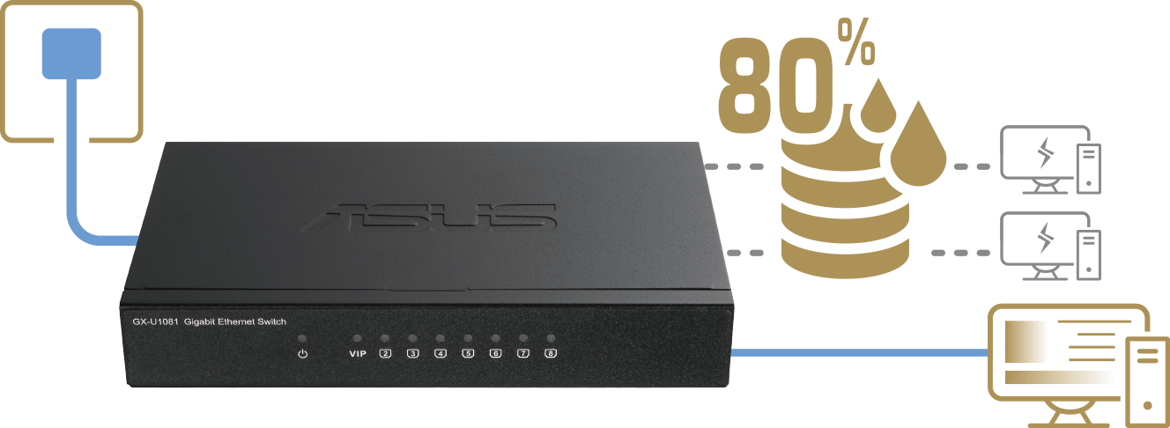
Switch Asus GX – U1081
Buffer de memoria de 192Kbits; Endereço MAC de até 4k;
Compacto e plug-and-play;
Conexão Ethernet RJ45
Negociação automática de velocidade 1000/100/10Mbps; Porta VIP com largura de banda prioritária e dedicada; 8 Portas Gigabit de 1Gbps

Slide 4
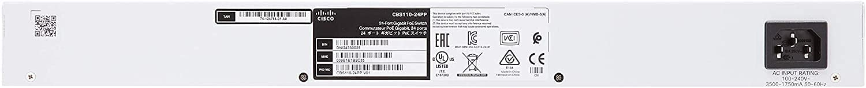
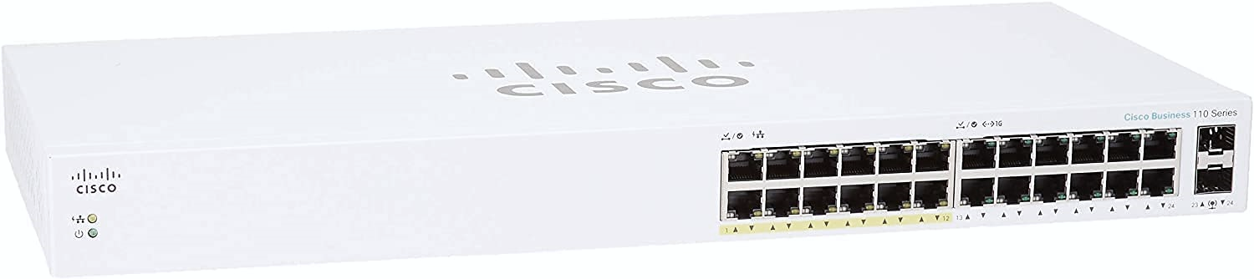
Switch Cisco CBS110-24PP
Buffer de 2Mbit; Endereços de até 8k
Plug-and-play Ethernet RJ45
24 Portas Gigabit 10/100/1000Mbps;
Power over Ethernet;

Slide 5
Referências:
https://www.dlink.com.br/produto/dir-3040-roteador-smart-ac3000-high-power-wi-fi-tri-band-gigabit-mesh/
https://us.dlink.com/en/products/dir-3040-smart-ac3000-high-power-wi-fi-tri-band-gigabit-router
https://www.tp-link.com/pt/home-networking/wifi-router/archer-c9/
https://www.asus.com/pt/Networking-IoT-Servers/Wired-Networking/All-series/GX-U1081/
https://www.cisco.com/c/en/us/products/collateral/switches/business-110-series-unmanaged-switches/datasheet-c78-744158.html?ccid=cc001531
Autor:
Iuri de Carvalho Salgado
Curso Superior de Redes de Computadores Tecnólogo.
https://www.linkedin.com/in/icsalgado/
Agosto de 2021

